Slide 1
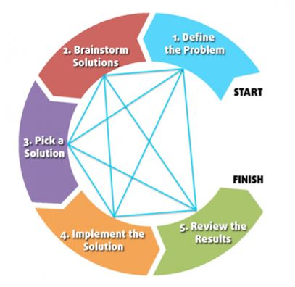
Atelier Résolution de problèmes
Formation de formateurs- 11/12/17

Slide 2
Plan
Analyse de problèmes
Catégorisation les problèmes
Des écrits intermédiaires aux écrits institutionnels
Analyse de productions de problèmes
Conclusion

Slide 3
Analyse de problèmes
Consignes :
Pour chaque problème proposé,
cherchez les caractéristiques de ces problèmes.
relevez les difficultés que l’on peut anticiper.

Slide 4
Analyse de problèmes
P1. Le trajet en bus
Aujourd’hui le chauffeur est parti de la mairie et s’est arrêté une fois avant d’arriver à l’école.
Lorsqu’il arrive à l’école, 47 élèves sont présents dans le bus. Trente deux élèves sont montés à bord en cours de route.
Combien d’enfants étaient déjà présents dans le bus au départ de la mairie ?
Notes:
Ici le choix qui a été fait c’est de prendre des données numériques faciles afin de permettre à tout le monde une appropriation de la procédure et de réussir. On connaît l’état final, on connaît la transformation et on cherche l’état initial.
Difficultés : l’implicite (chauffeur … de bus)
La présentation de l’énoncé (pas de retour à la ligne). L’écriture littérale du nombre 32….. Le verbe monter pourrait être associé à une addition.

Slide 5
Analyse de problèmes
P2. Dans mon école
Dans mon école il y a 323 filles. Quarante-cinq garçons ne portent pas de casquette.
Combien de garçons portent une casquette dans mon école de 422 élèves ?
Notes:
C’est un problème à étapes, les questions intermédiaires ne sont pas données. On connaît le tout et deux parties du tout, on cherche la dernière partie du tout.
Difficultés :
Le tout est donné à la fin de l’énoncé. Une étape supplémentaire sans question intermédiaire. En plus un questionnement, lié aux connaissances culturelles ou personnelles, peut être un obstacle “ les filles portent ou non des casquettes?”

Slide 6
Catégorisation de problèmes
A l’aide de la grille, essayez de classer ces deux problèmes dans les catégories proposées.
(cf Document - Typologies de problèmes)
Notes:
Typologies : P1 Recherche de l’état initial dans le cadre d’une transformation positive
P2 Recherche de problèmes en 2 étapes , recherche d’un état connaissant un second état et la réunion de 2 états

Slide 7
Les enjeux de la catégorisation pour l’enseignant
Importance de repérer la typologie:
pour concevoir leur programmation de classe, de cycle et d’école cohérente, progressive et spiralaire.
La grille de typologie de problèmes permet: :
de repérer le champ conceptuel concerné : additif (additions et soustractions) et multiplicatif (multiplications et divisions)
de repérer dans chaque champ conceptuel des sous catégories (cf. grille récapitulative)
Notes:
Cette grille est à présenter, lors de l’animation avec les enseignants

Slide 8
Les enjeux de la catégorisation pour l’enseignant
Repérer le champ conceptuel permettra à l’enseignant d’anticiper l’écrit institutionnel.
Savoir catégoriser un problème, permet à l’enseignant de faire les bons choix pour que le problème soit en adéquation avec ce qu’il souhaite travailler.

Slide 9
Les enjeux de la catégorisation pour l’élève
En rencontrant des problèmes relevant du même champ conceptuel, l’élève pourra :
automatiser des procédures,
travailler par analogie,
inscrire les procédures dans sa mémoire à long terme.

Slide 10
Des écrits intermédiaires vers un écrit institutionnel
Problème 2 : Mon école
Dans mon école il y a 323 filles. Quarante-cinq garçons ne portent pas de casquette. Combien de garçons portent une casquette dans mon école de 422 élèves ?

Slide 11
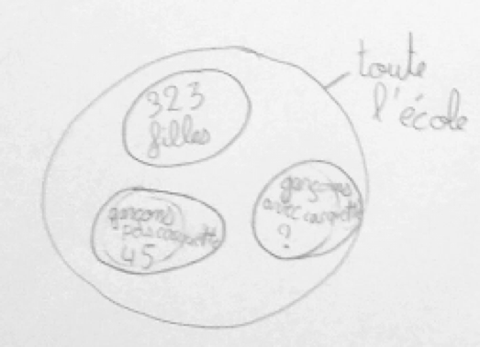
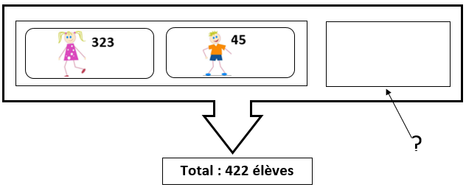

Slide 12
Des écrits intermédiaires vers un écrit institutionnel
filles
Casquette
garçons
Tous les élèves de l’école
Notes:
Un exemple de schématisation décontextualisé ( corrigé après discussions, non pas que le précédent était faux mais celui-ci permet de se projeter sur la suite de la scolarisation) pour cette typologie de problème.
Champ additif et soustractif : un tout et des parties d’un tout.

Slide 13
Des écrits intermédiaires vers un écrit institutionnel
Problème 3 : Fruits et légumes
De Strasbourg à Mulhouse M. Rathatouy transporte 540 kg de fruits et de légumes dans son camion. Un quart du chargement est composé de fruits. En arrivant, il constate que 50 kg de légumes ont été abimés durant le trajet. Quelle quantité de légumes est arrivée en bon état à Mulhouse ?

Slide 14
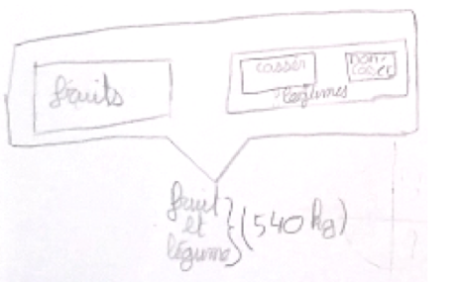
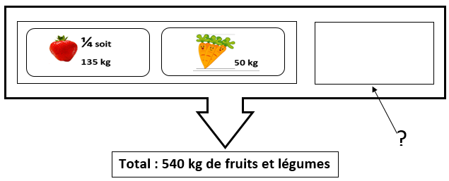

Slide 15
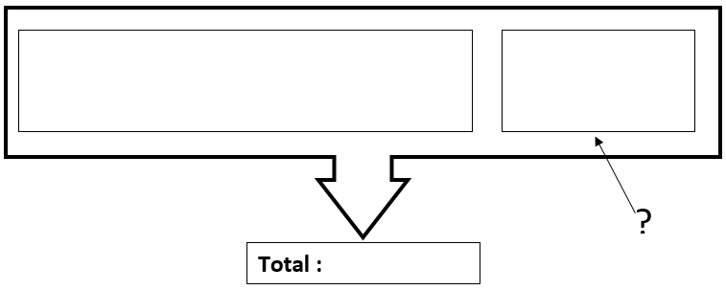

Slide 16
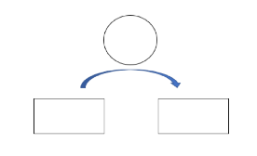
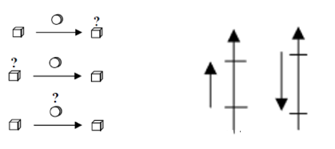
Quelle schématisation ?
J’ai 123 billes. Je viens d’en perdre 67.
Combien avais-je de billes
avant ?

Slide 17
Analyse des productions des élèves
Consigne :
Analysez les productions des élèves,
Identifiez les réussites, leurs erreurs, les aides à apporter en situation.

Slide 18
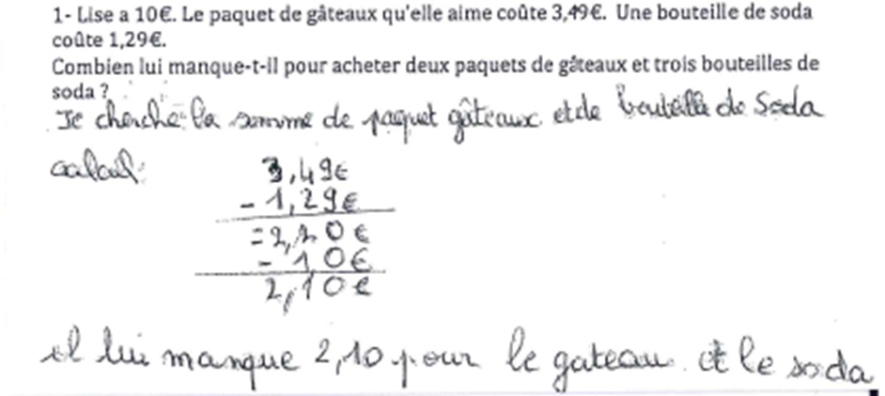
Analyse des productions des élèves
Production 5

Slide 19
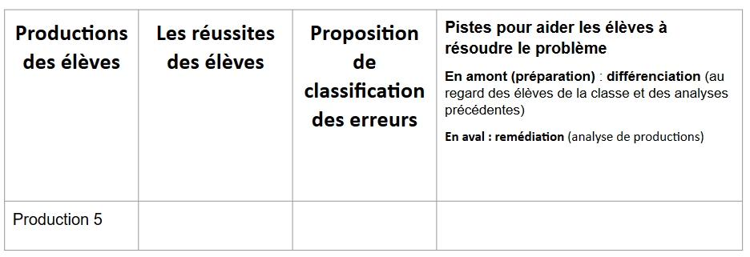
Grille d’analyse des productions des élèves

Slide 20
D’autres productions possibles à analyser lors des formations avec les enseignants

Slide 21
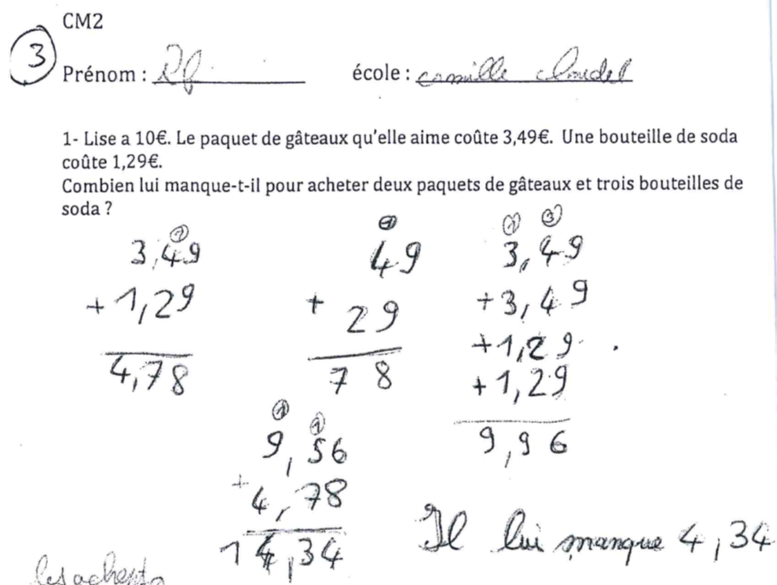

Slide 22
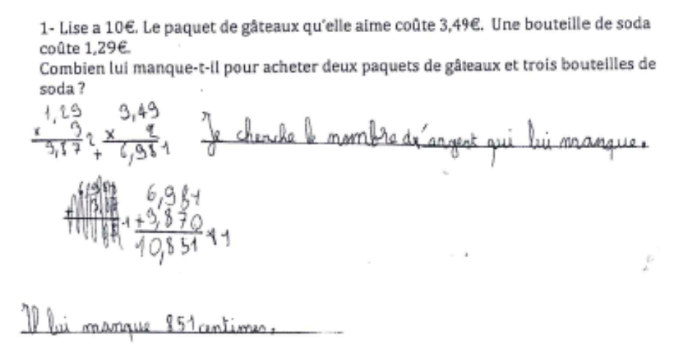

Slide 23
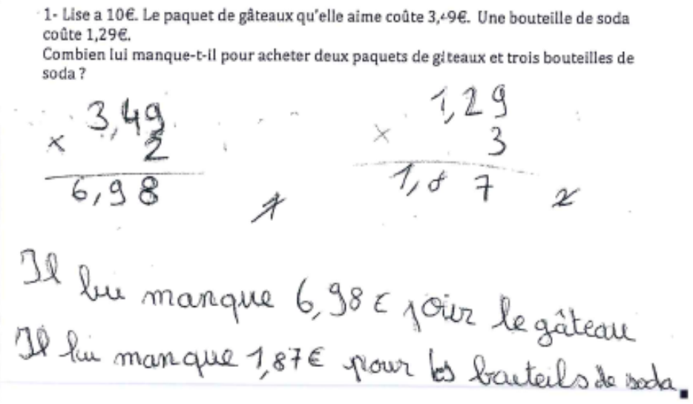

Slide 24
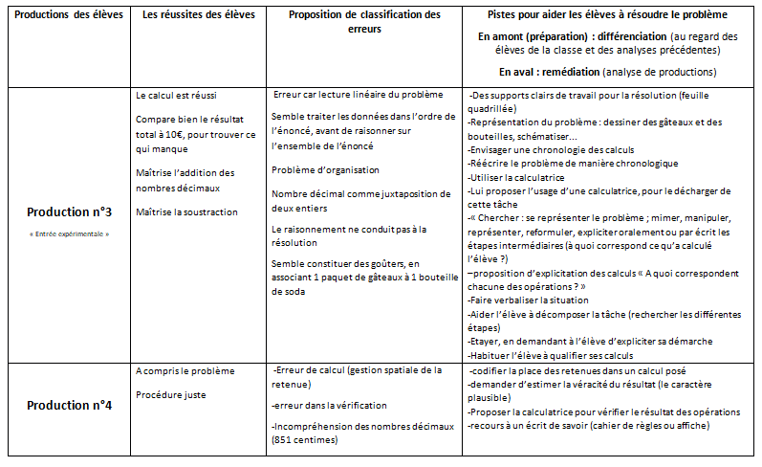
Grille d’analyse des productions des élèves

Slide 25
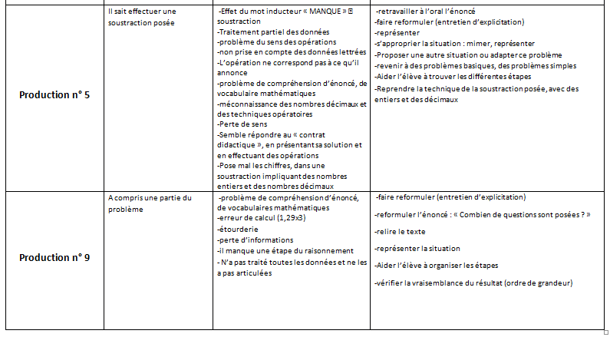

Slide 26
Conclusion : Incontournables de l’enseignement de la résolution de problème
➢Varier la typologie des problèmes proposés (cf. grille)
➢Proposer plusieurs fois le même type de problème (de la découverte à l’évaluation)
➢ Travailler régulièrement la résolution de problème (fréquence)
➢ Programmer (cf. grille)
➢ Anticiper l’étayage et prévoir la différenciation
➢ Permettre à chaque élève d’être impliqué dans la résolution et de mener à terme la recherche (produire une solution)
➢ Structurer, à la suite de la mise en commun, pour aller vers l’écrit institutionnel (cahier des savoirs)

